Slide 1









MISJA
OSZCZĘDZANIE
KL. 5
SZKOŁA PODSTAWOWA
IM. KARDYNAŁA STEFANA WYSZYŃSKIEGO W MANASTERZU

Slide 2




7 OSÓB
NASZA KLASA
SAME DZIEWCZYNY
DUŻE POTRZEBY ;-)
WIELKIE MARZENIA
TERMIN REALIZACJI:
1.10.20024 r. – 29.11.2024 r.

Slide 3





PIERWSZE KROKI W PROGRAMIE
Po zapoznaniu się ze stroną programu postanowiłyśmy, że skupimy się głównie nad tym, jak oszczędzać?

Slide 4



JAK OSZCZĘDZAĆ
  ZAPLANUJ DOMOWY BUDŻET
2. TNIJ WYDATKI
3. SPRAWDŹ, CZY NIE PRZEPŁACASZ
4. SPRAWDŹ, CZY MOŻESZ PŁACIĆ MNIEJ.
5. DO SKLEPU ZAWSZE
Z LISTĄ
6. SPŁAĆ DŁUGI

Slide 5






NASZ PROJEKT
Podczas pracy w zespołach starałyśmy się odpowiedzieć na najbardziej nurtujące nas pytanie:
Jak oszczędzać nasze kieszonkowe?

Slide 6
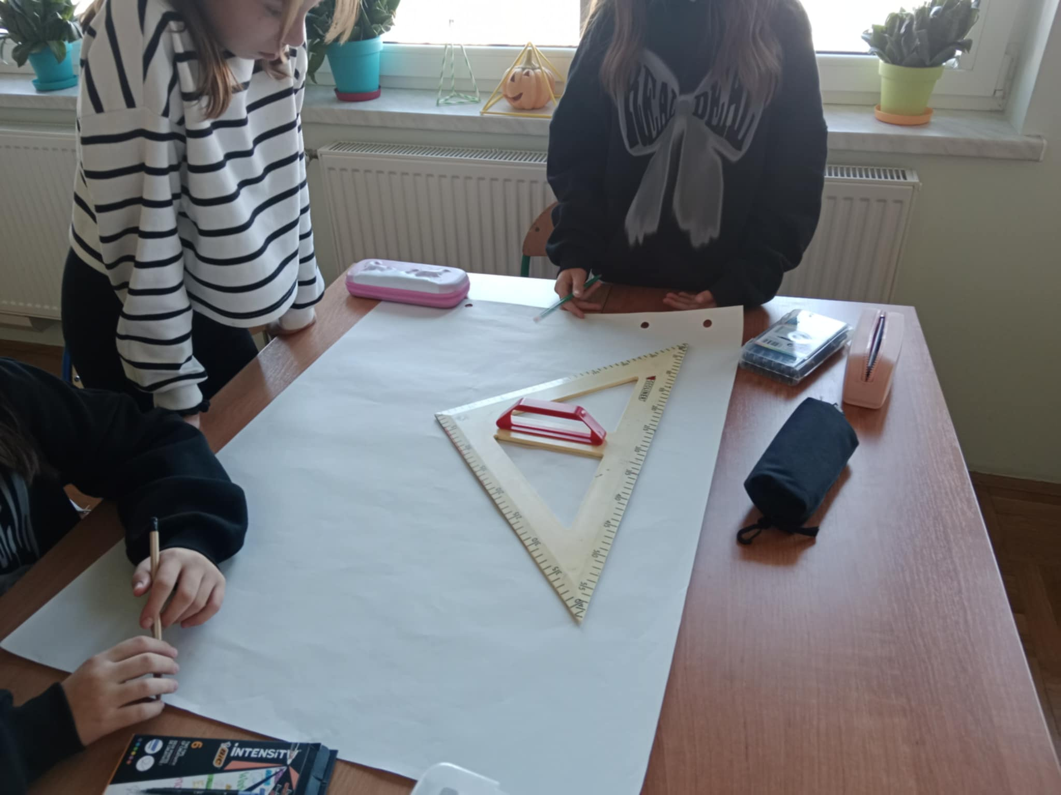

Slide 7
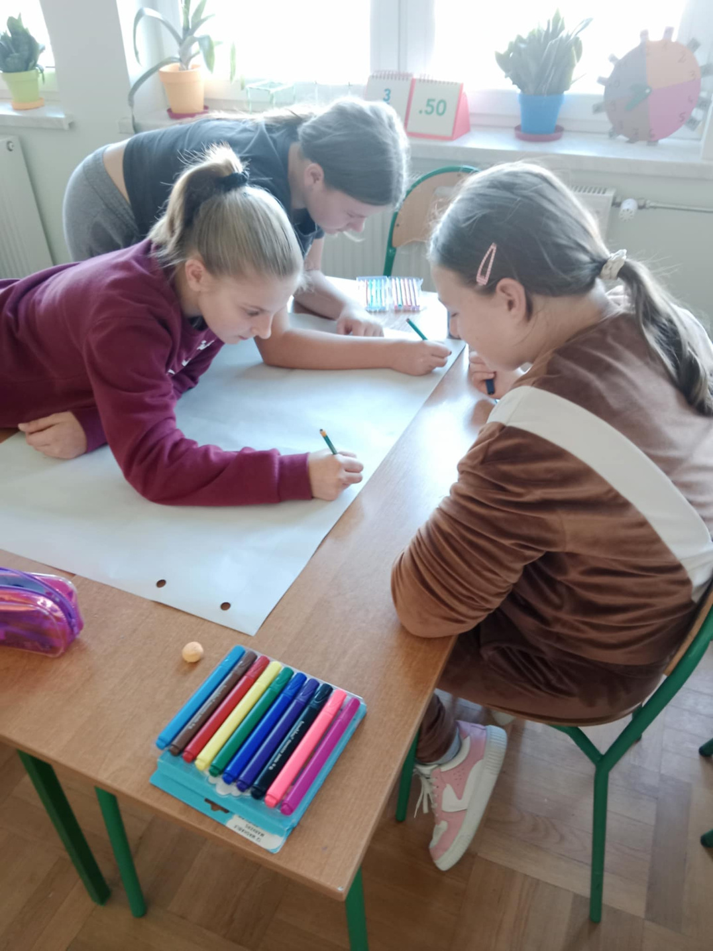

Slide 8


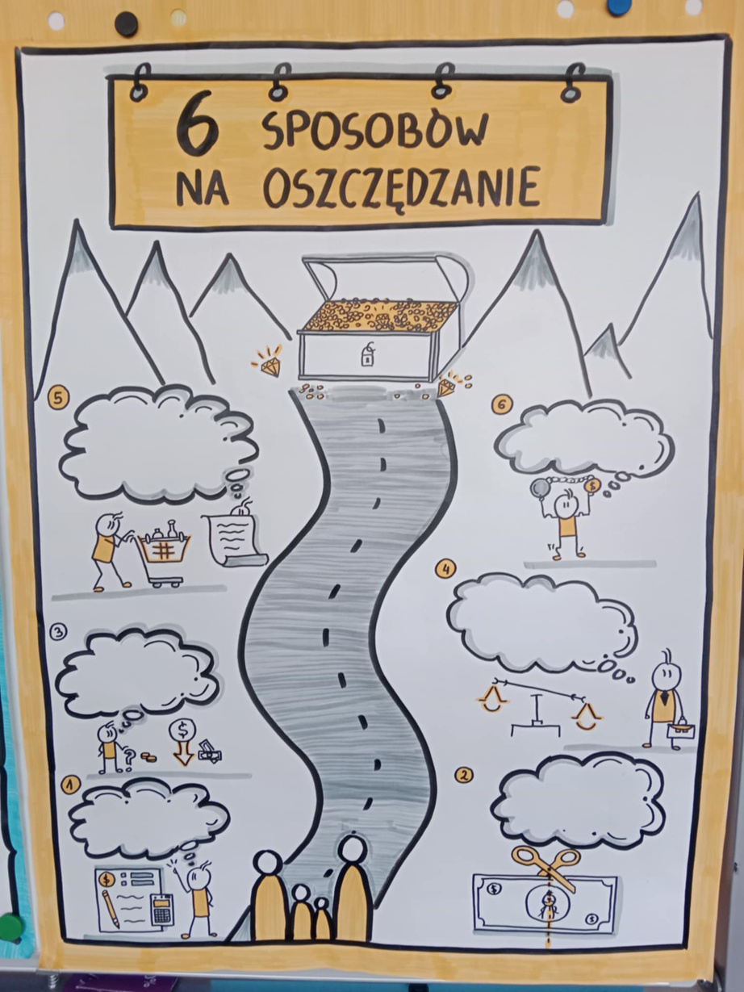
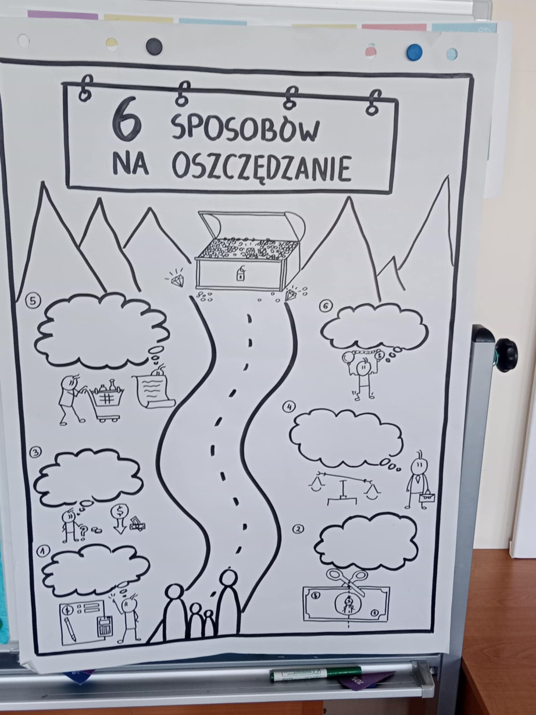


Slide 9
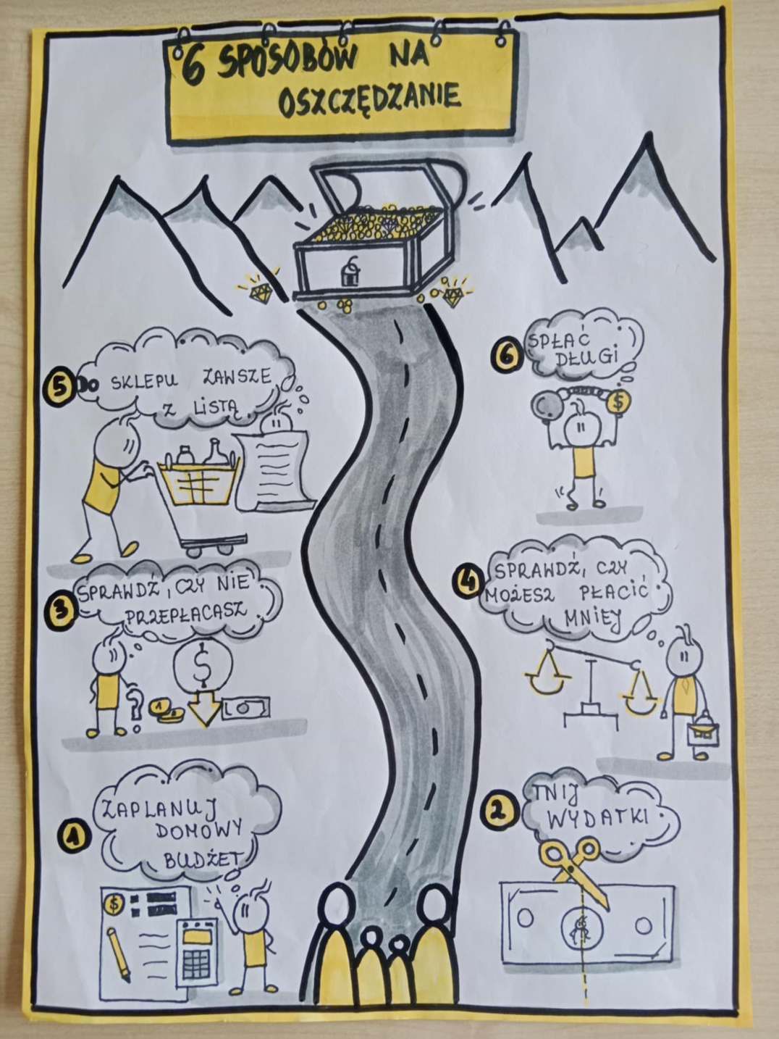




Slide 10




LAPBOOKI
Każda z nas przygotowała własnoręcznie Lapbook nt. wielkich marzeń i realnych celów, na które chciałybyśmy odkładać swoje kieszonkowe.

Slide 11

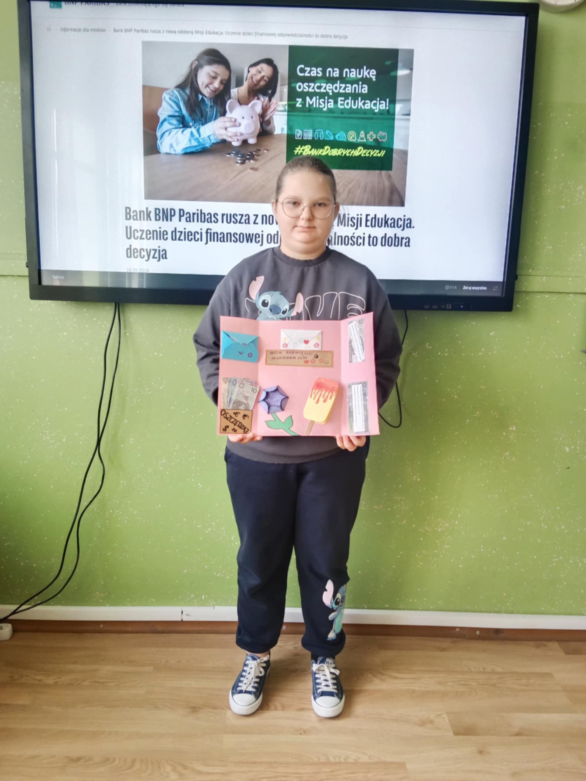

ZUZIA

Slide 12
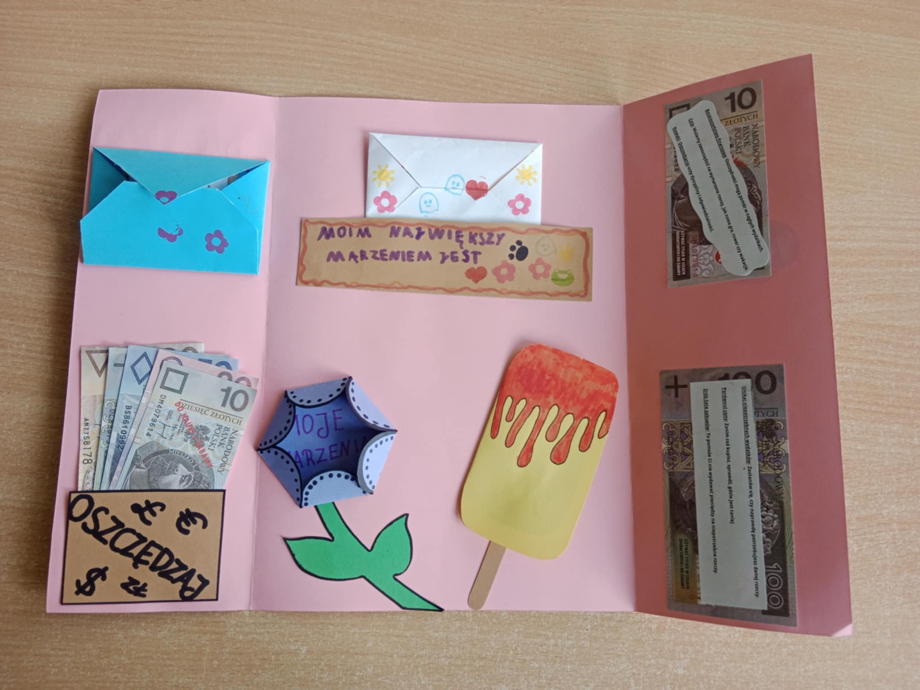


Slide 13
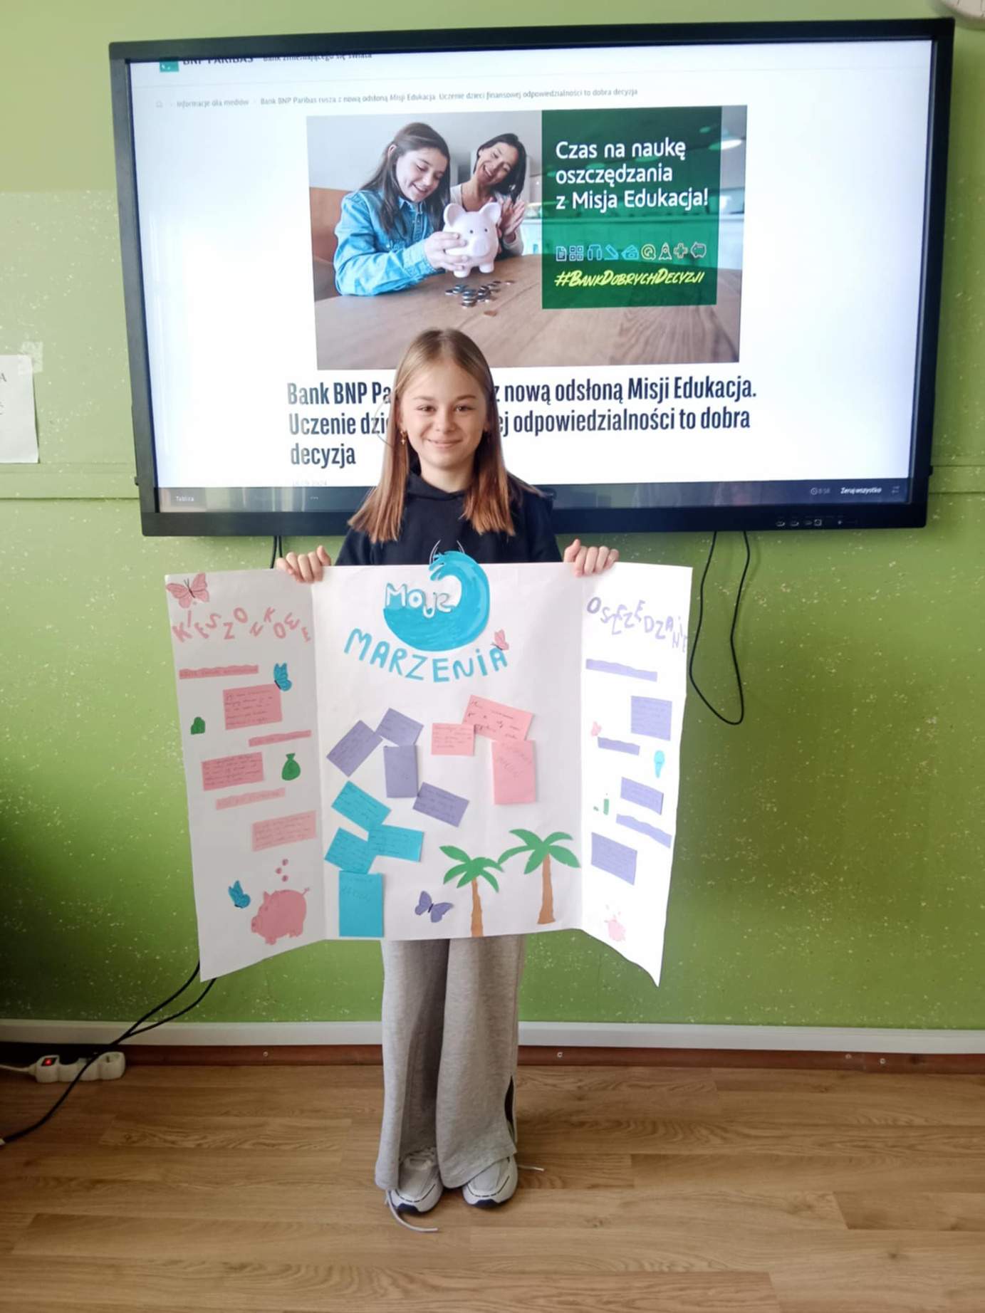
JULKA

Slide 14
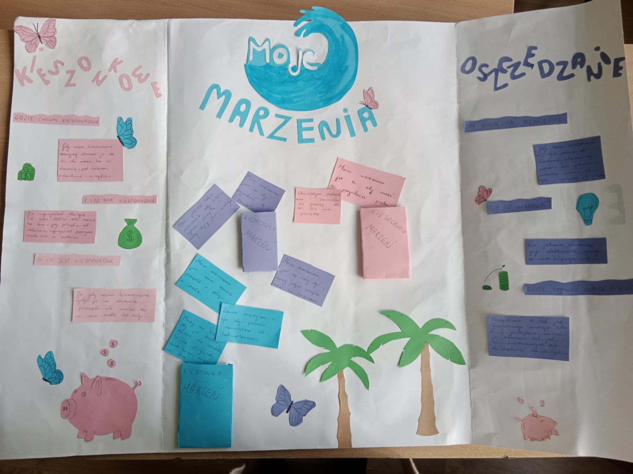

Slide 15
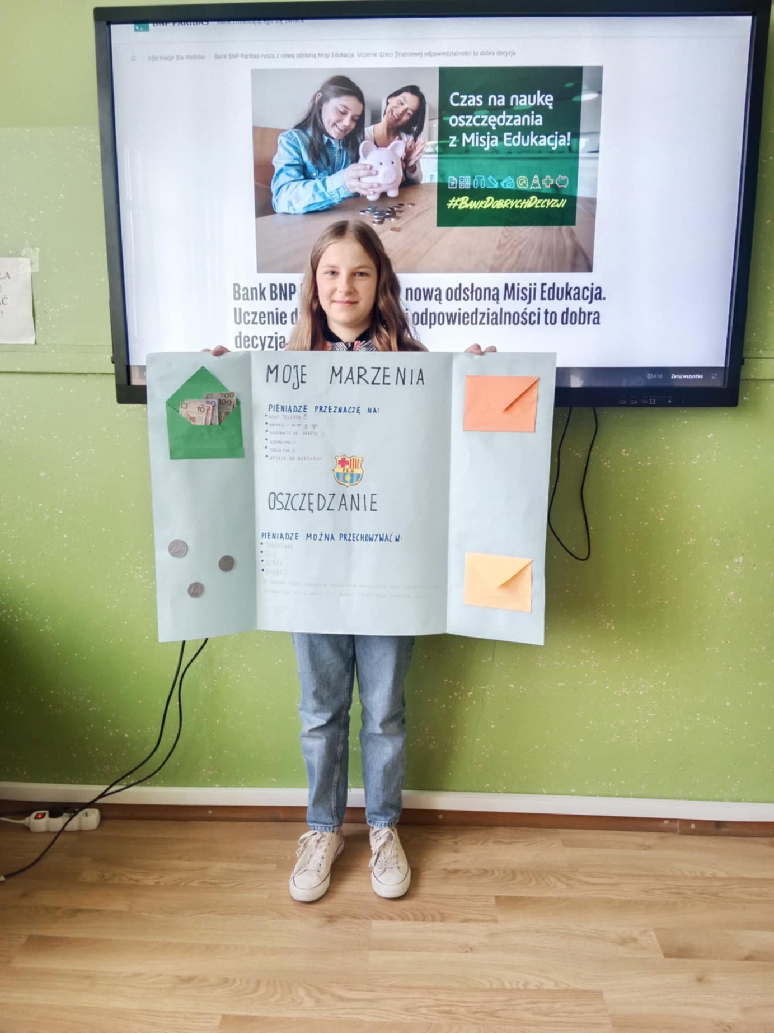
WIKA

Slide 16
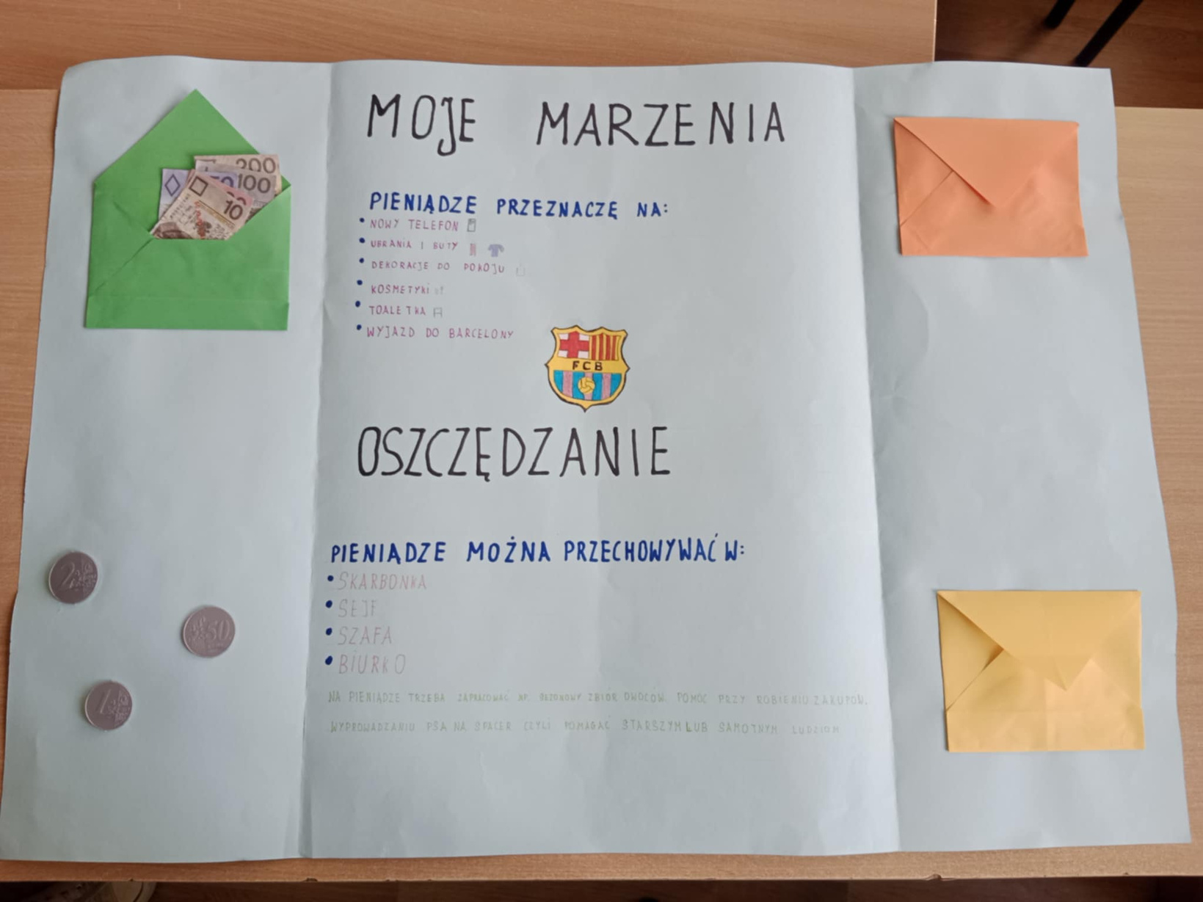

Slide 17
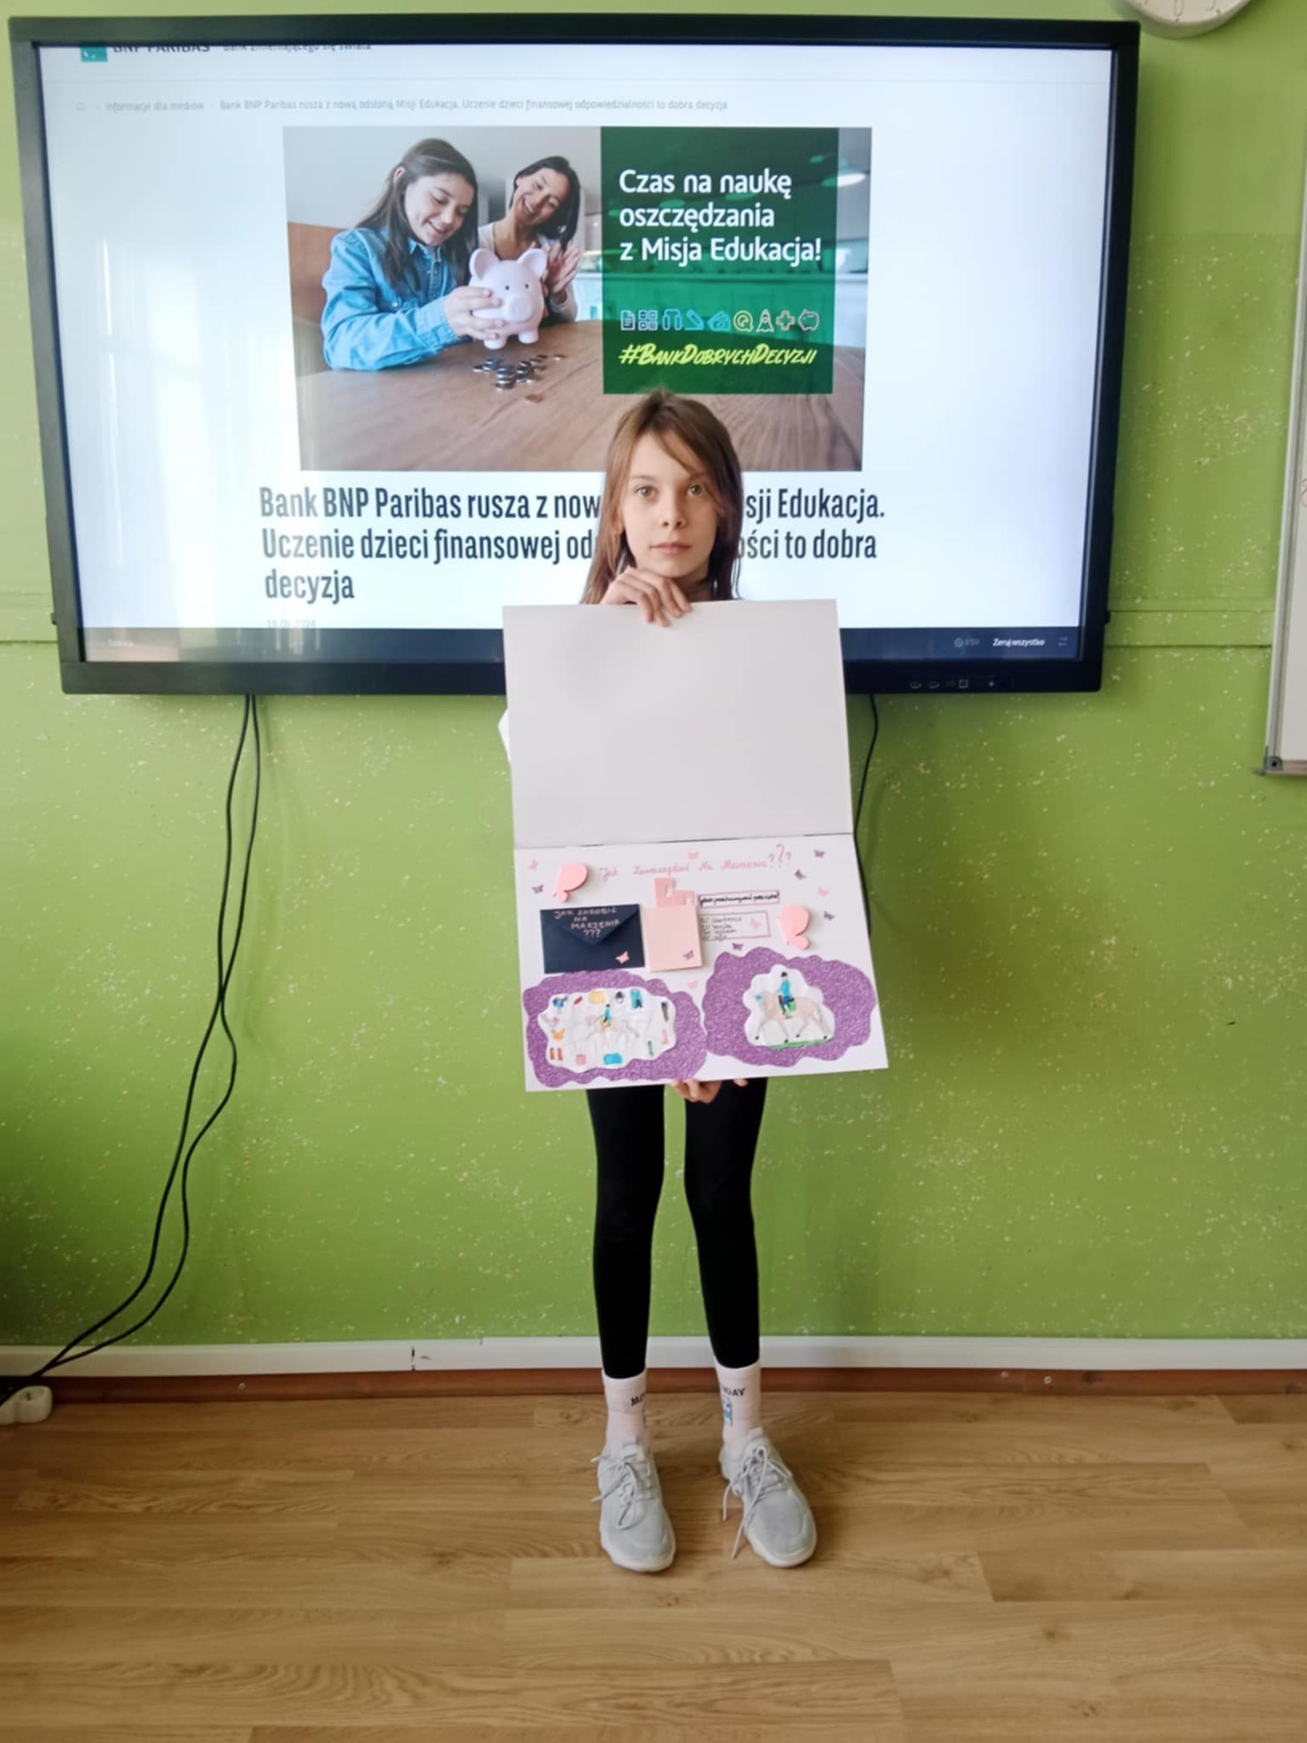
LENA

Slide 18
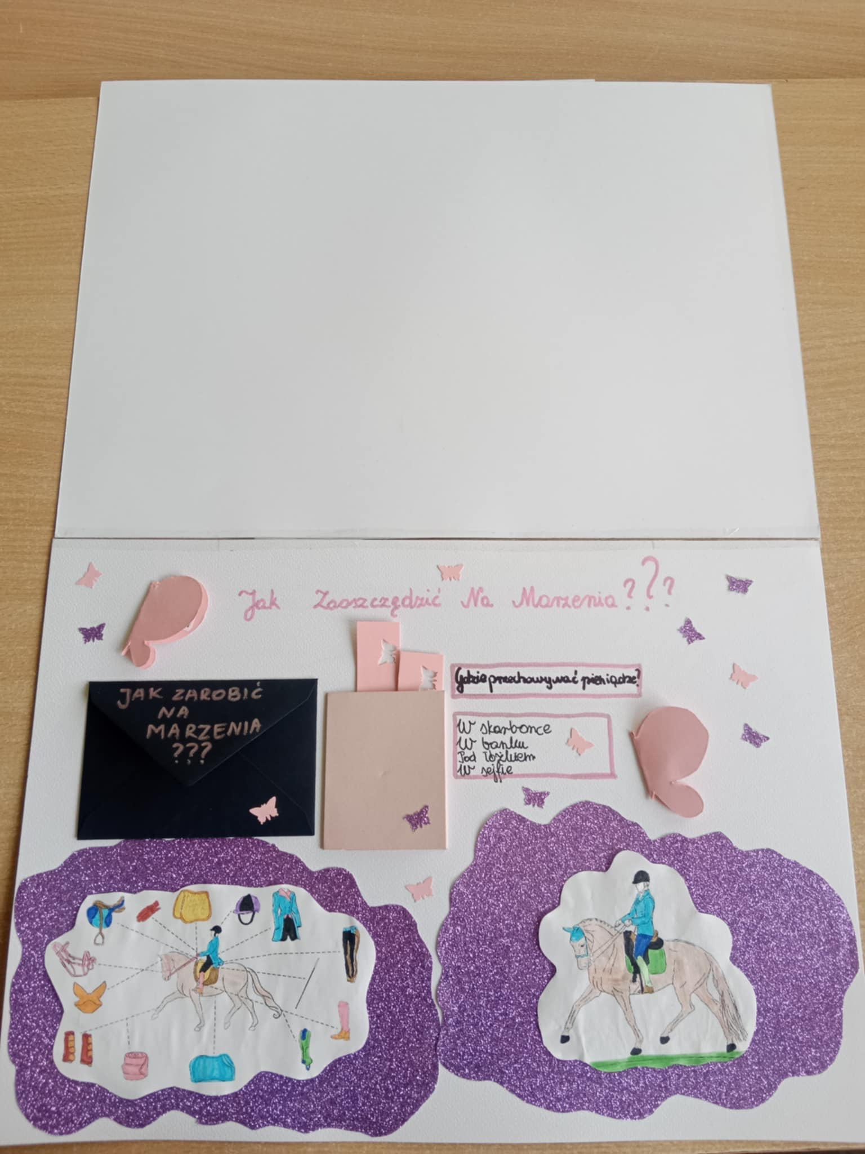

Slide 19
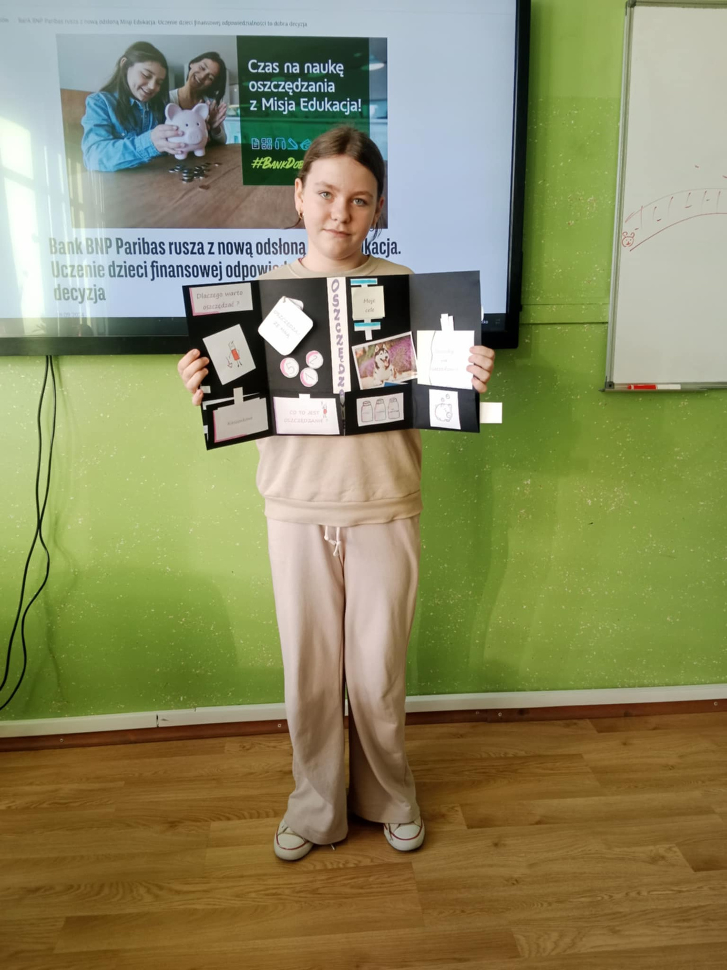
MARTYNA

Slide 20
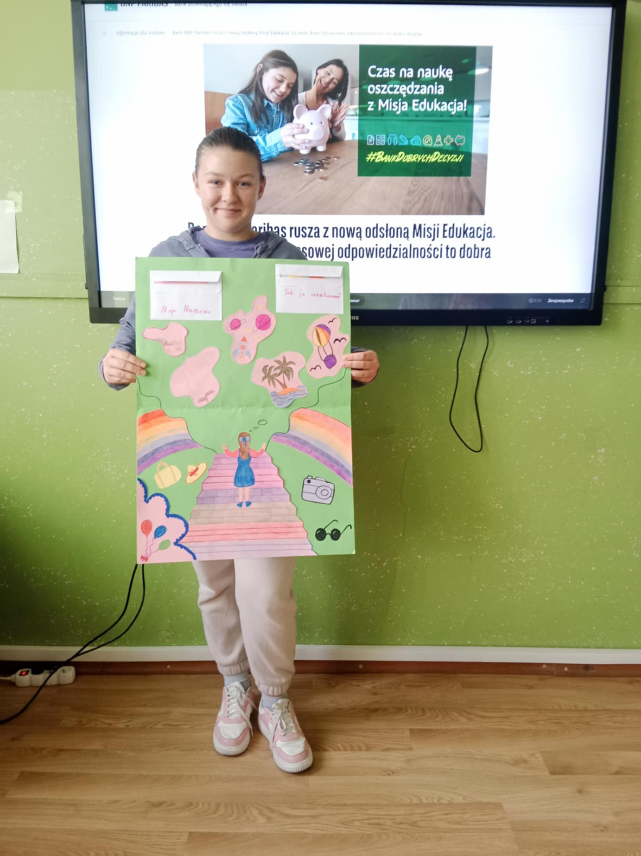
JULIA

Slide 21
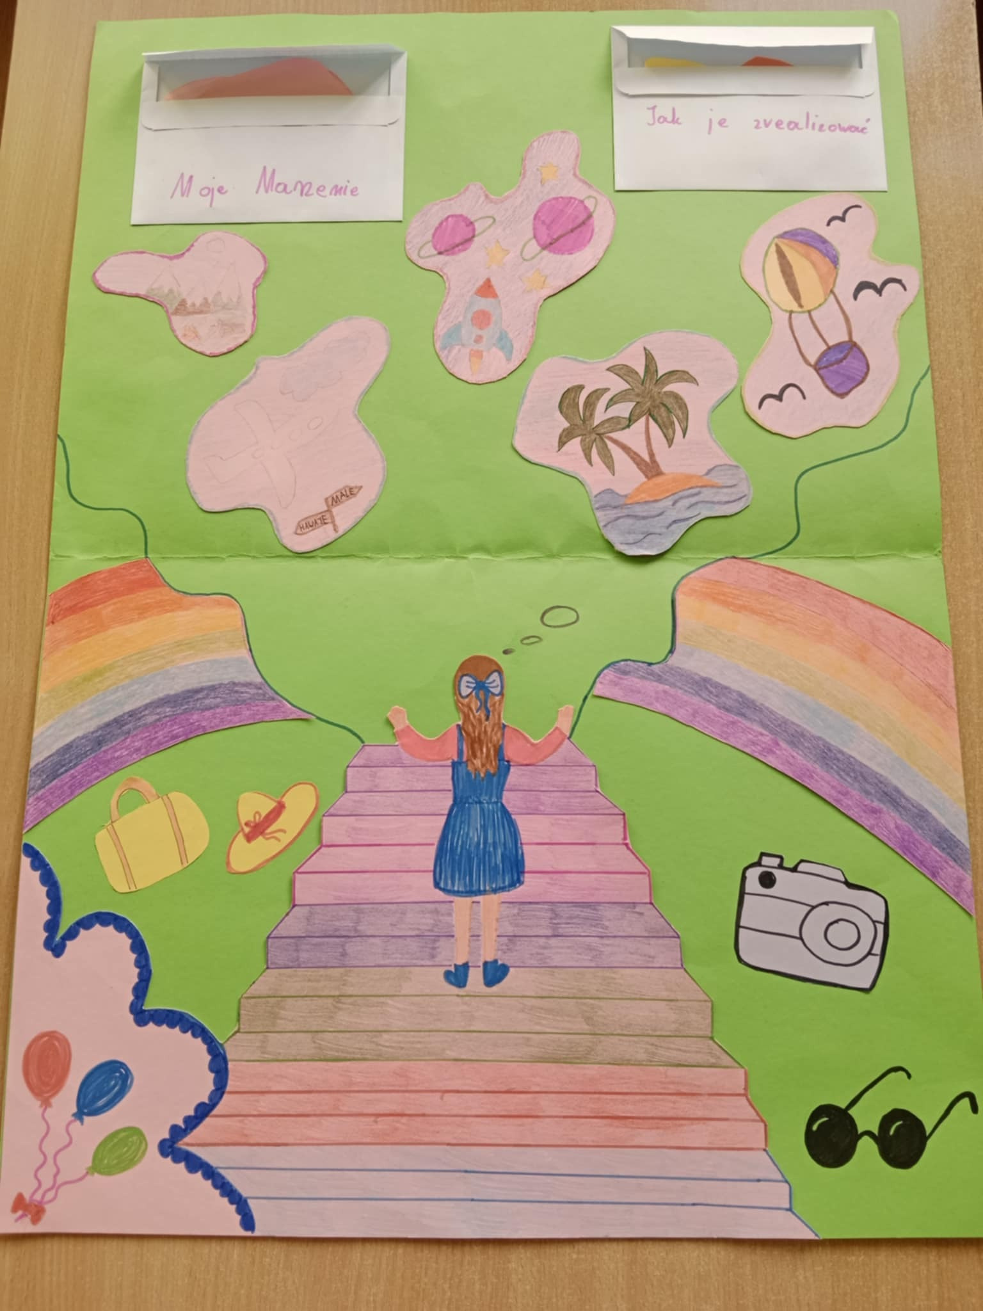

Slide 22
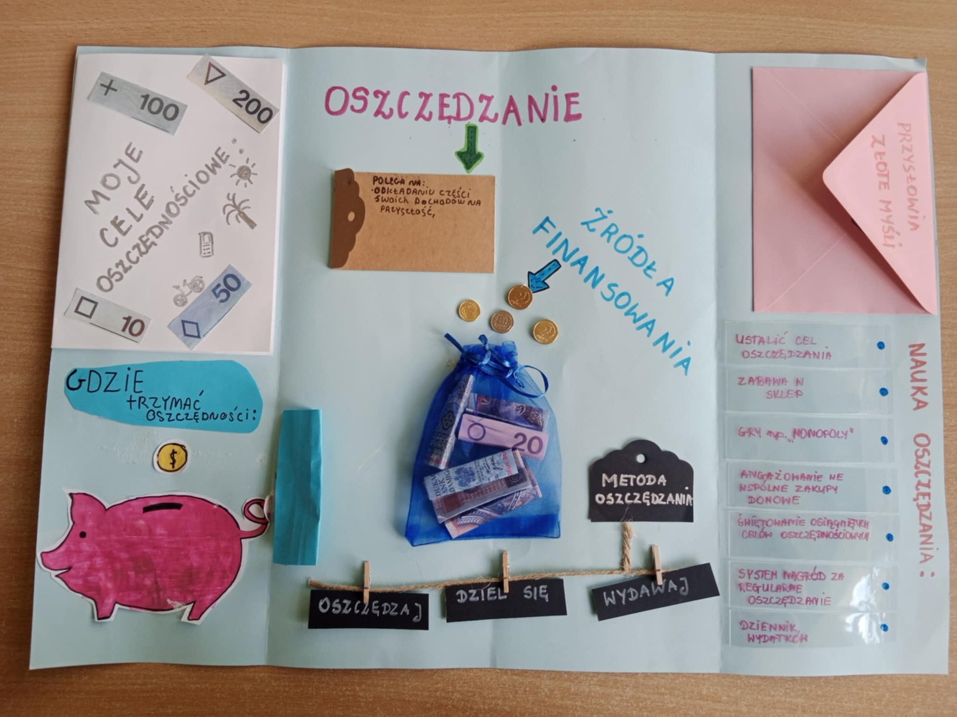
ŁUCJA

Slide 23
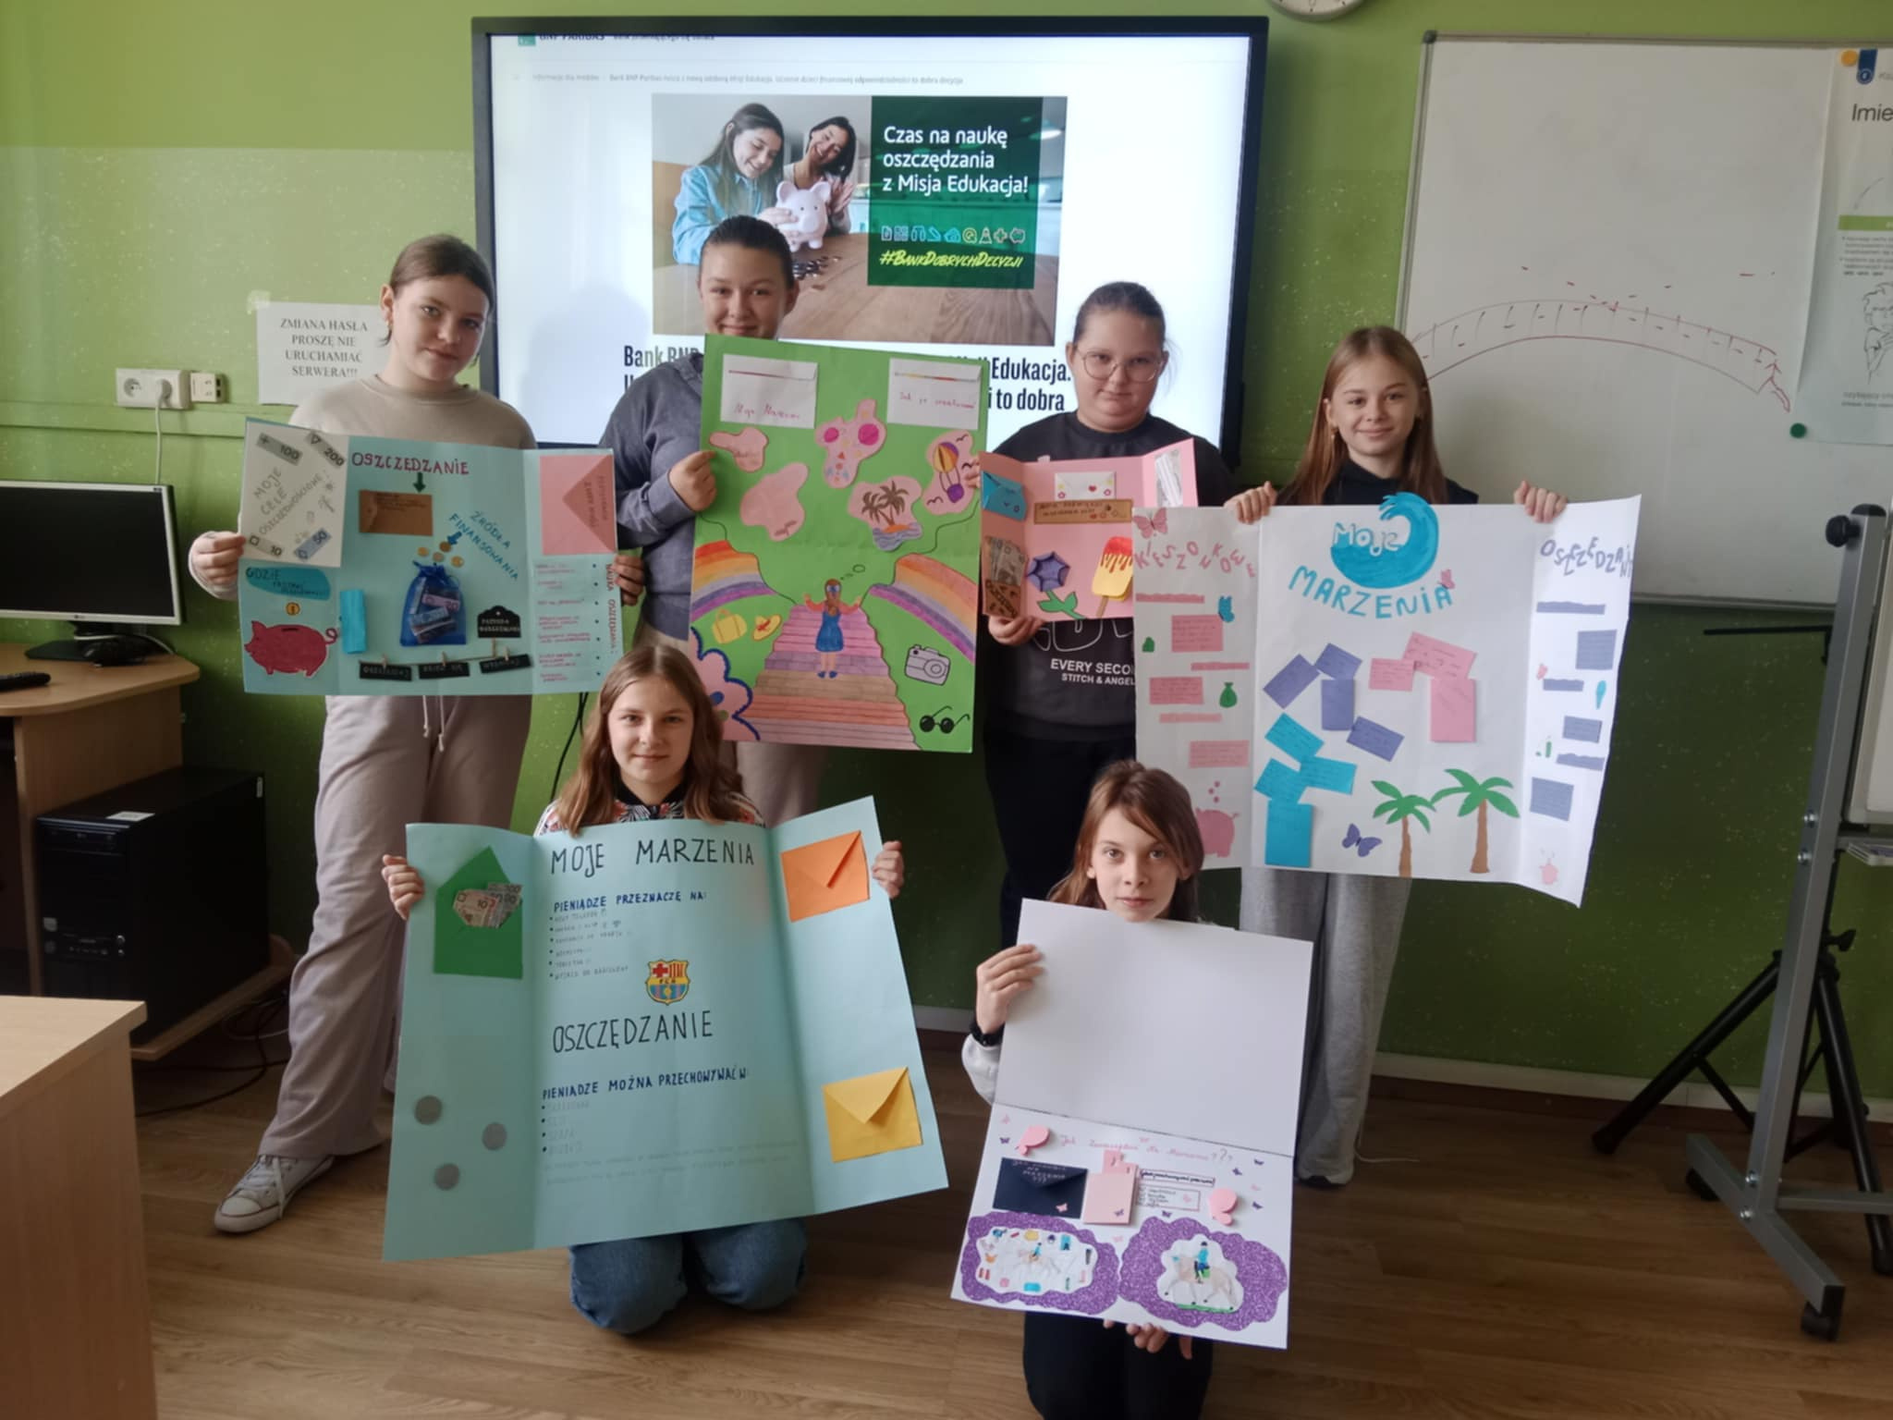

Slide 24


SŁYCHAĆ O NAS
W SIECI
WWW.SPMANASTERZ.EDU.PL

Slide 25


Slide 26
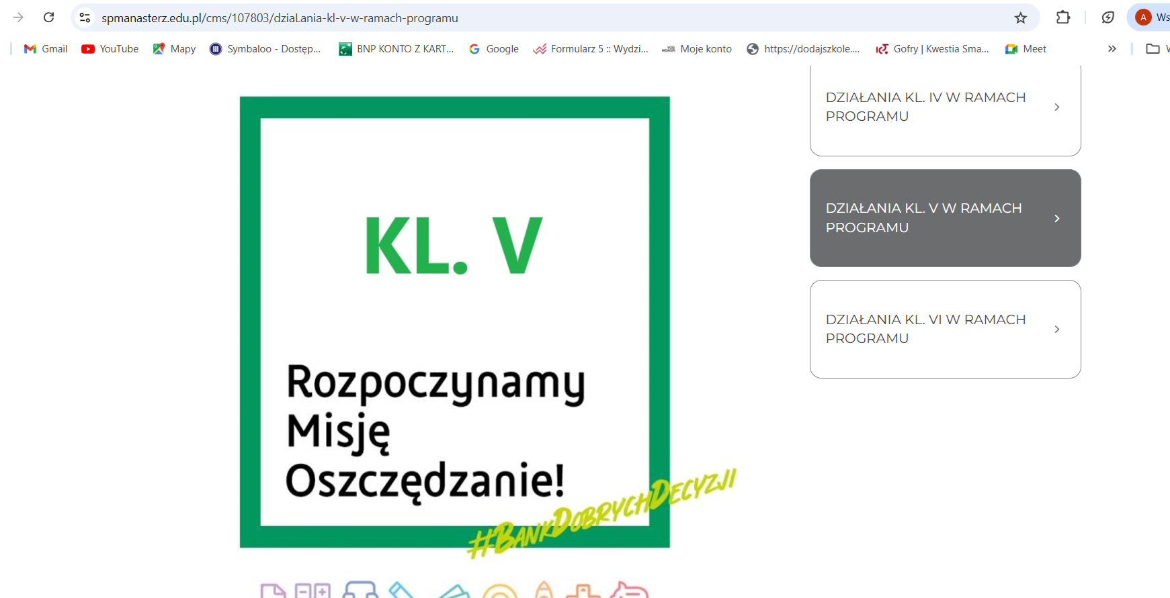

Slide 27
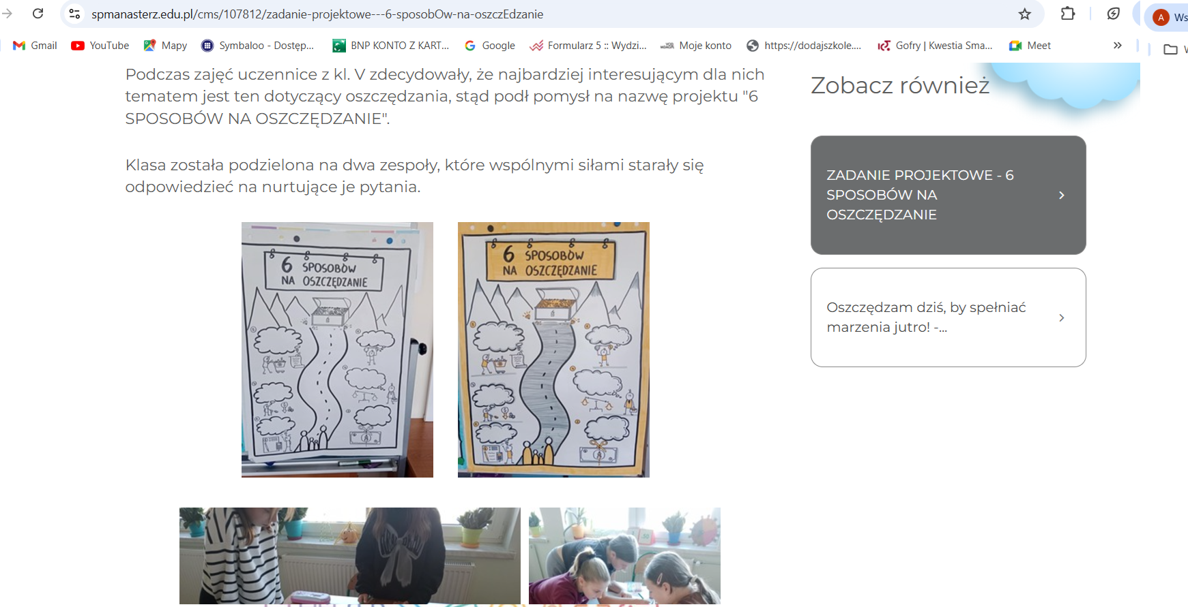

Slide 28
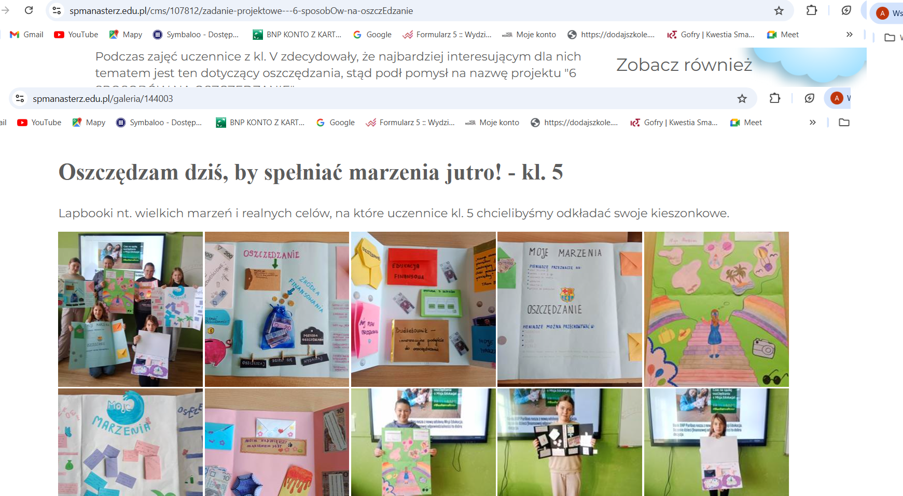

Slide 29
30/04/2025
DZIĘKUJEMY
ZA
UWAGĘ
UCZENNICE Z KL. 5
SZKOŁA PODSTAWOWA
IM. KARDYNAŁA STEFANA WYSZYŃSKIEGO W MANASTERZU

